Slide 1
Arcabas dont on voit l’œuvre Adam et Eve chassés du paradis, s’est inspiré d’un grand artiste du Quattrocento. Parmi ce choix, trouvez de quel peintre il s’agit et nommez son œuvre :
□ Giacometti
□ Masaccio
□ Michel-Ange
Cochez le nom de l’artiste
© Denis Vinçon, Musée Arcabas
Adam et Eve, Arcabas, 1952, Peinture sur fresque
© Wikipédia

Slide 2
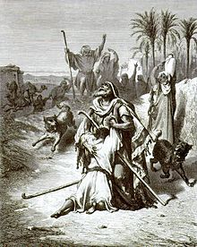
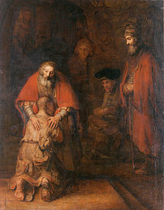
Le thème du retour du fils prodigue est un sujet qui a été traité en peinture par de nombreux
artistes et à toutes les époques. Arcabas s’est lui aussi intéressé à ce sujet et s’est
inspiré d’un grand peintre des siècles précédents, mais lequel ? Cochez la bonne réponse
© Denis Vinçon, Musée Arcabas
© Wikipédia
© Wikimédia
© Wikipédia
Le fils perdu et retrouvé,
Prédelle n°15, Arcabas, 1985
□ Gustave Doré
Le retour du fils prodigue
Vers 1866
□ Rembrandt
Le retour du
Fils prodigue
1668
□ Pompéo Batoni
Le retour du
fils prodigue
1773

Slide 3
Arcabas s’est inspiré d’un hibou et d’une chouette pour représenter Athéna, déesse de la sagesse. On la connait aussi guerrière, mais quelle(s) autre(s) fonction(s) avait-elle ? Cochez la bonne réponse
□ Protectrice des artisans
□ Déesse de la beauté
□ Déesse de la justice
□ Déesse de la famille
© Le hibou, Denis Vinçon, Musée Arcabas

Slide 4
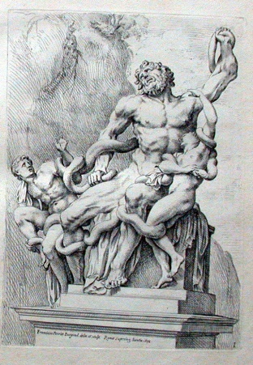
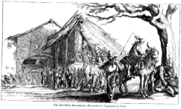
La xylogravure est le procédé utilisé par Arcabas pour créer Le couronnement de Marie. Il a gravé son sujet sur une planche de tilleul, puis l’a recouvert d’encre de chine et a déposé dessus un tissus de soie pour réaliser cette impression. A partir du XVème siècle, l’imprimerie est une révolution, les gravures peuvent être reproduites. Retrouvez le titre de l’œuvre que chaque artiste a gravé en associant lettre et chiffre.
A
B
Jacques Callot
Les bohémiens
1623
© Wikipédia
© Wikipédia
Albrecht Dürer
La mélancolie
1514
© Denis Vinçon, Musée Arcabas
C
François Perrier
Lacoon et ses fils
1638
Le couronnement de Marie, Arcabas, 1972
© Wikipédia

Slide 5
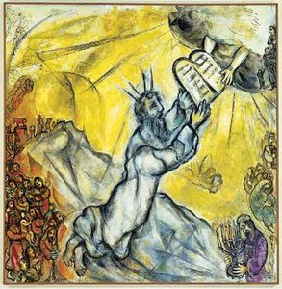
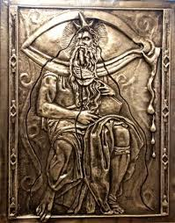
De nombreux artistes ont représenté Moïse avec des cornes, ce serait dû à une erreur de traduction des textes de la bible en passant de l’hébreu au latin. Arcabas s’est inspiré de l’un d’entre eux, pour sculpter « son » Moïse. De quelle œuvre et de quel artiste précisément ?
© Wikipédia
© Denis Vinçon, Musée Arcabas
□ Chagall Moïse recevant les tables de la Loi, 1960-66
□ Michel-Ange
Moïse, 1513-1515
□ Dali Moïse, période 1970
Moïse, Arcabas, 1960

Slide 6
Réponses
1. Masaccio fresque Adam et Eve, 1425, œuvre à Florence, Italie,
2. Rembrandt
3. Protectrice des artisans, Athéna tissait pour les Dieux de l’Olympe
4. A Albrecht Dürer / B François Perrier / C Jacques Callot
5. Michel-Ange

